Slide 2
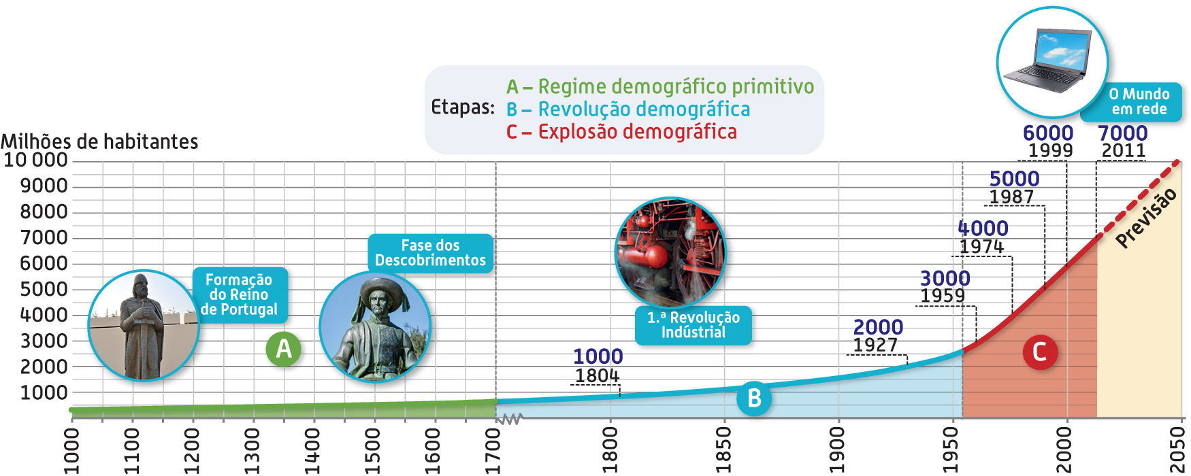
A evolução da população mundial evidencia duas características principais:
1. lentidão do crescimento até ao século XVIII;
2. ritmo acelerado de crescimento desde esse período e até ao presente.

Slide 3
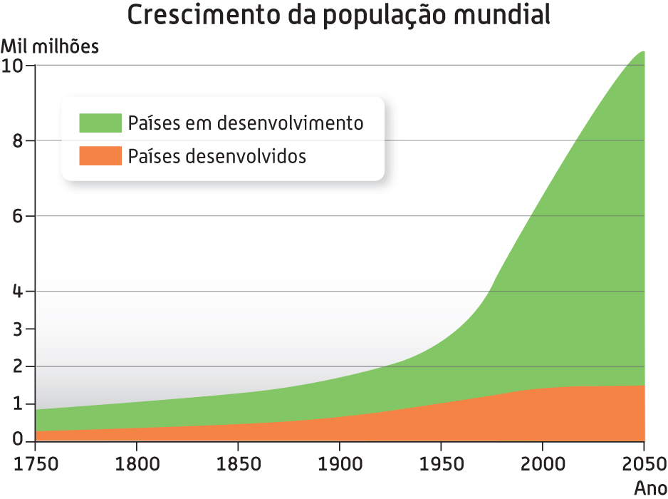
Evoluímos de forma diferente
Países em desenvolvimento
Elevadas taxas brutas de natalidade e de mortalidade infantil;
Esperança de vida à nascença reduzida.
Países desenvolvidos
Reduzidas taxas brutas de natalidade e de mortalidade infantil;
Elevada esperança de vida à nascença.

Slide 4
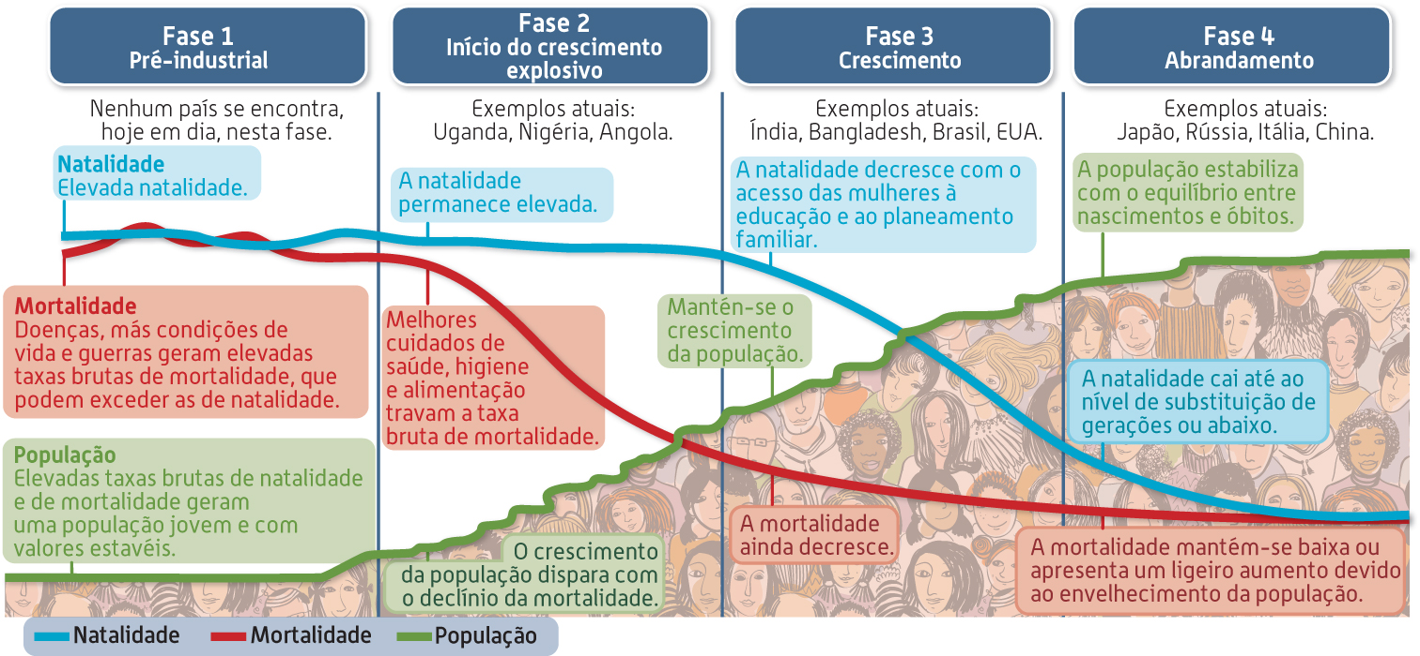
Transição Demográfica
Tenta explicar a passagem de um regime de equilíbrio populacional com altas taxas brutas de natalidade e de mortalidade para outro regime onde as duas taxas têm valores muito reduzidos.
Os países do mundo encontram-se em fases diferentes de transição demográfica.

Slide 5
Transição Demográfica
Fase 1 (pré-industrial)
Taxa bruta de natalidade muito elevada.
Taxa bruta de mortalidade também muito elevada, por fatores ligados à época: conflitos bélicos, crises, epidemias, baixas condições sanitárias básicas, e pouca higiene.
Crescimento natural muito reduzido.
Não há neste momento nenhum país nesta fase.

Slide 6
Transição Demográfica
Fase 2 (início do desenvolvimento explosivo)
A taxa bruta de mortalidade inicia uma importante descida motivada por diferentes razões: a melhoria nas condições sanitárias, a evolução da medicina e a urbanização.
Aumento da esperança de vida.
Os índices de natalidade não acompanham essa tendência, causando um rápido crescimento populacional.
Em muitos países, essa fase teve início com a revolução industrial. Hoje em dia, muitos países menos desenvolvidos vivem essa fase.

Slide 7
Transição Demográfica
Fase 3 (crescimento)
A taxa bruta de natalidade decresce fortemente devido ao acesso a métodos anticoncecionais e à educação (fazendo com que o planeamento familiar se difunda).
A taxa bruta de mortalidade apresenta-se reduzida mantendo a tendência decrescente.
O resultado é um crescimento natural reduzido.

Slide 8
Transição Demográfica
Fase 4 (abrandamento)
A taxa bruta de natalidade é reduzida.
A taxa bruta de mortalidade é reduzida.
O crescimento natural é muito pequeno.

Slide 9
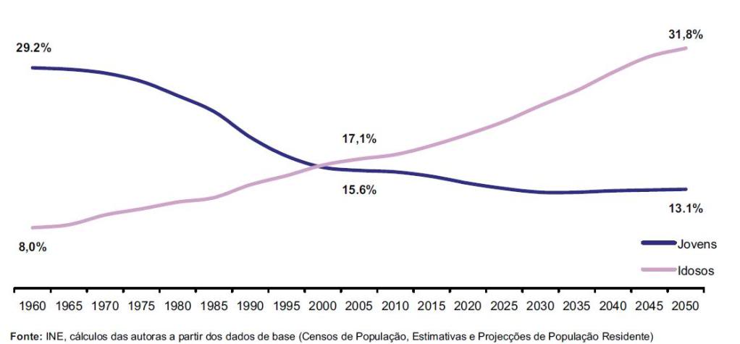
Transição Demográfica
Para uma fase 5 O modelo original de Transição Demográfica apresenta só quatro fases mas atualmente reconhece-se a existência de uma quinta fase, onde a taxa bruta de mortalidade supera a taxa bruta de natalidade. O crescimento natural é negativo e a população terá, num futuro próximo, mais idosos do que jovens.
Portugal

Slide 10
Os países evoluem de forma diferente e o crescimento populacional depende dessa evolução.
O Relatório de Desenvolvimento Humano distingue quatro grupos de países ao nível do desenvolvimento:
Muito elevado
Elevado
Médio
Baixo

